Slide 1
Herzwerte
Absichten Gottes
Hesekiel 36,26+27:
Und ich will euch ein neues Herz und einen neuen Geist in euch geben und will das steinerne Herz aus eurem Fleisch wegnehmen und euch ein fleischernes Herz geben.
27 Ich will meinen Geist in euch geben und will solche Leute aus euch machen, die in meinen Geboten wandeln und meine Rechte halten und danach tun.
Psalm 51,12:
Schaffe in mir, Gott, ein reines Herz und gib mir einen neuen, beständigen Geist.
Römer 5,5:
… denn die Liebe Gottes ist ausgegossen in unsre Herzen durch den Heiligen Geist, der uns gegeben ist.

Slide 2
Herzwerte
Es braucht eine Herztransplantation
Durch den Heiligen Geist
Keine eigene Anstrengung
Hingabe an Christus
Lukas 4,17-18a
Der Geist Gottes des HERRN ist auf mir, weil der HERR mich gesalbt hat. Er hat mich gesandt, den Elenden gute Botschaft zu bringen, die zerbrochenen Herzen zu verbinden, zu verkündigen den Gefangenen die Freiheit, den Gebundenen, dass sie frei und ledig sein sollen; zu verkündigen ein gnädiges Jahr des HERRN (Jesaja 61,1-2)

Slide 3
Herzwerte

Slide 4
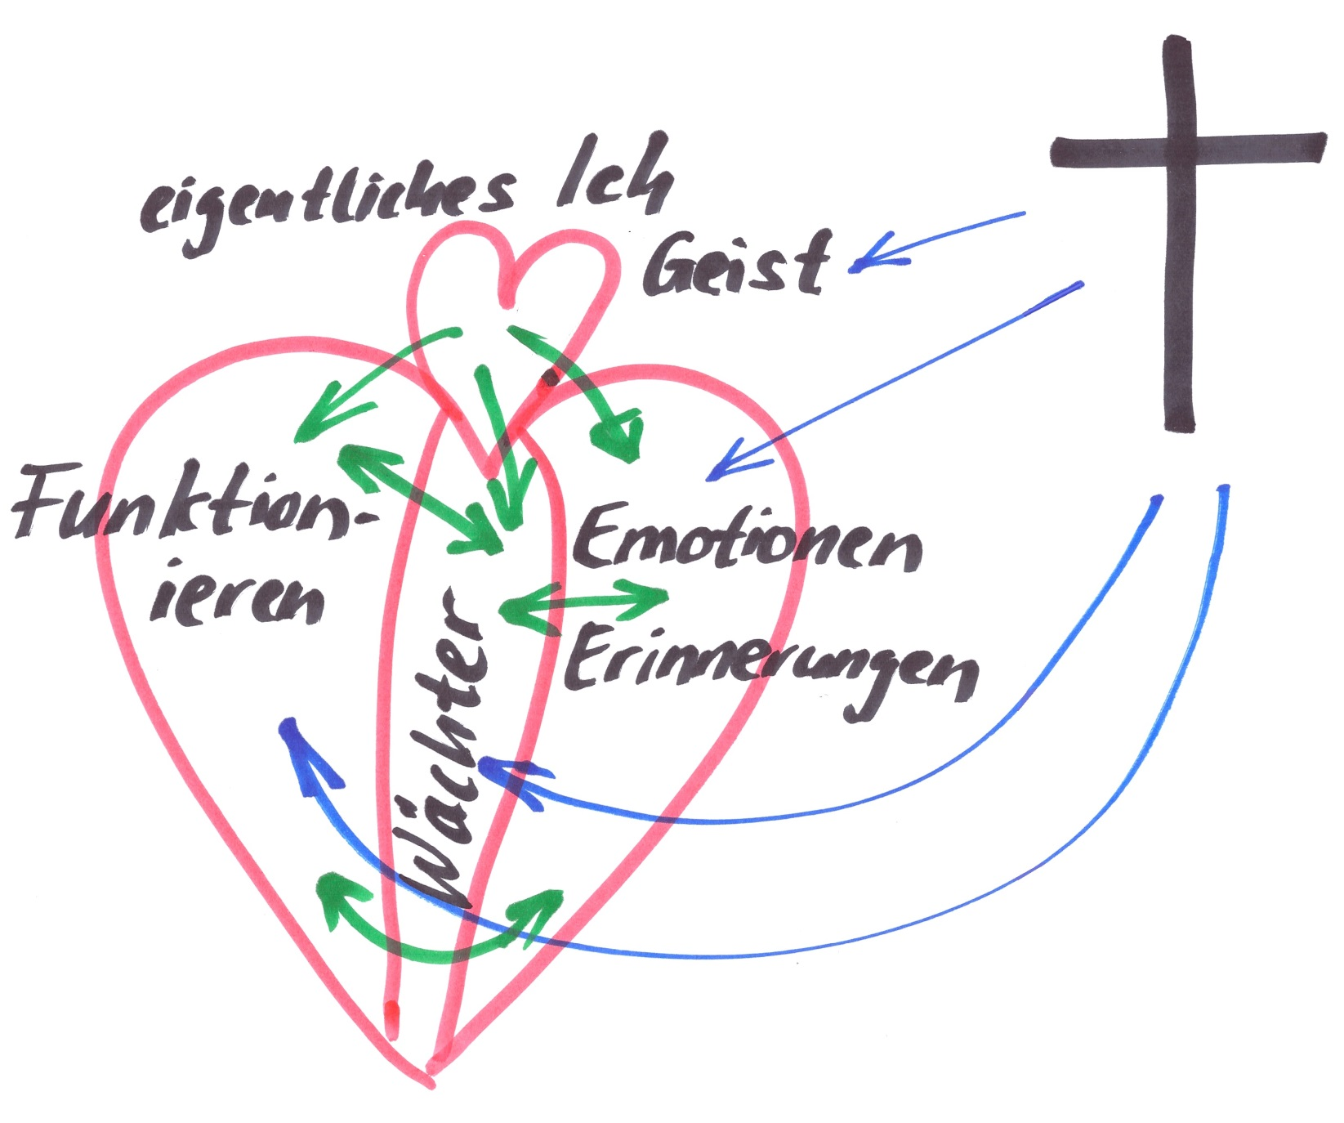
Herzwerte
Philipper 2,1-2:
1 Ist nun bei euch Ermahnung in Christus, ist Trost der Liebe, ist Gemeinschaft des Geistes, ist herzliche Liebe und Barmherzigkeit,
2 so macht meine Freude dadurch vollkommen, dass ihr eines Sinnes seid, gleiche Liebe habt, einmütig und einträchtig seid.
Apostelgeschichte 4,32:
Die Menge der Gläubigen aber war ein Herz und eine Seele
Philipper 2,12-13:
schaffet, dass ihr selig werdet, mit Furcht und Zittern.
13 Denn Gott ist's, der in euch wirkt beides, das Wollen und das Vollbringen, nach seinem Wohlgefallen.

